Slide 1
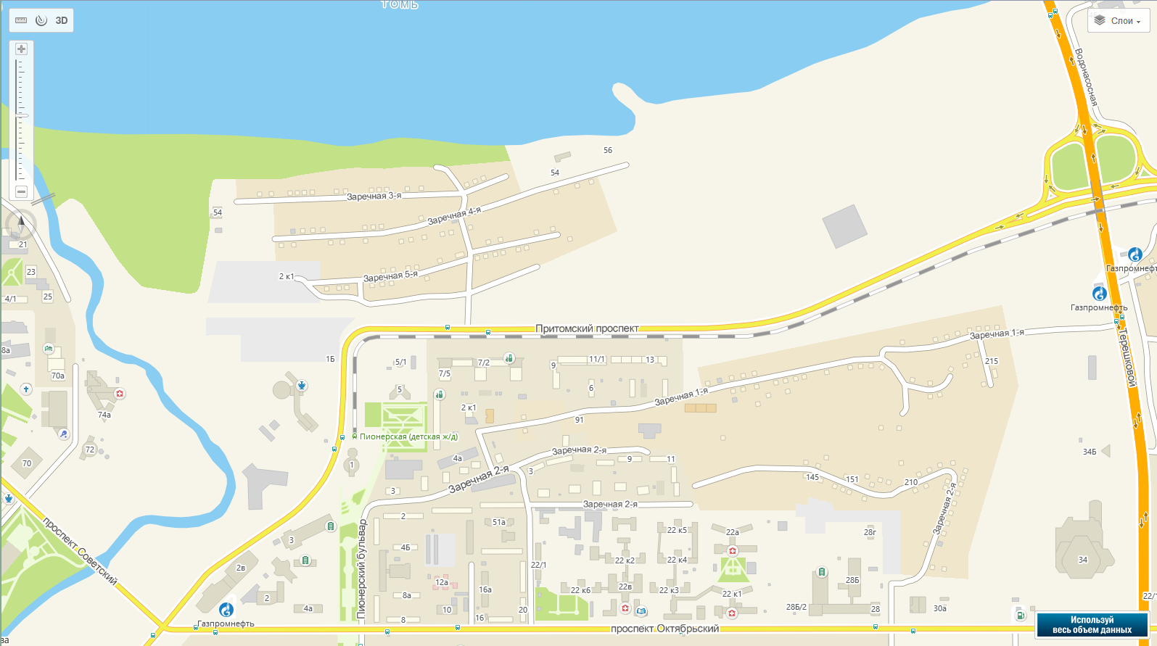
ОС
ОС
ОС- очистные сооружения ливневой канализации;
- коллектора ливневой канализации

